Slide 1
CHỦ ĐỀ 14
ÔN TẬP CUỐI NĂM
BÀI 69
ÔN TẬP PHÉP CỘNG, PHÉP TRỪ
TRONG PHẠM VI 100

Slide 3
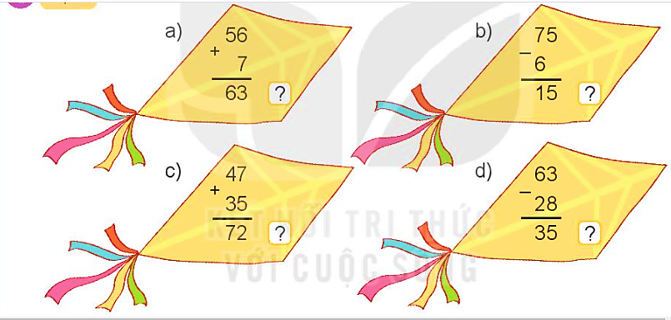
1
Đ, S
?
Đ
S
S
Đ

Slide 4
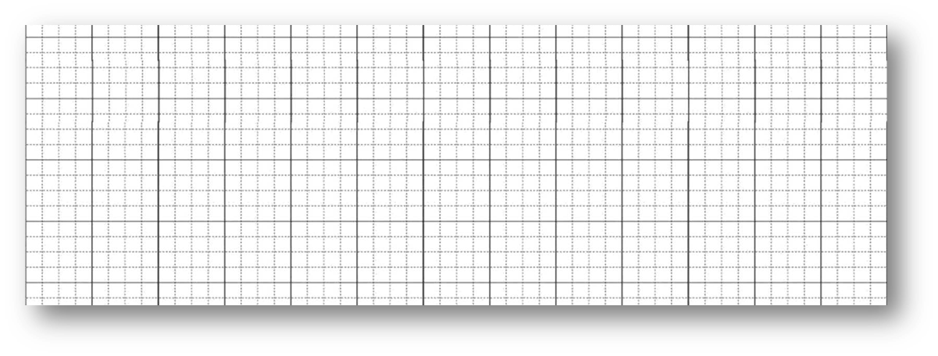
2
Đặt tính rồi tính.
a)
28 + 55
45 + 49
37 + 53
28
45
37
+
+
+
55
49
53
83
94
90
61 – 18
53 – 26
92 – 84
b)
61
53
92
-
-
-
18
26
84
43
27
08

Slide 5
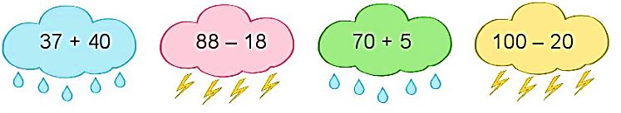
Trong các phép tính dưới đây, phép tính nào có kết quả bé nhất, phép tính nào có kết quả lớn nhất?
3
77
70
75
80
37 + 40
88 – 18
70 + 5
100 – 20
Bé nhất
Lớn nhất

Slide 6
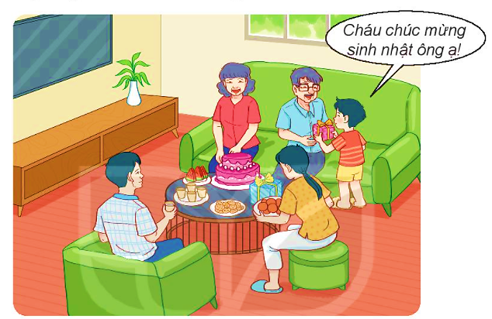

Trong ngày sinh nhật ông:
- Nam hỏi: “Ông ơi, năm nay ông bao nhiêu tuổi ạ?”
- Ông nói: “Cháu tính nhé! Năm nay, bà 58 tuổi, ông hơn bà 5 tuổi.”
Em hãy cùng Nam tính tuổi của ông.
4
Bài giải
Năm nay, tuổi của ông là:
58 + 5 = 63 (tuổi)
Đáp số: 63 tuổi

Slide 7



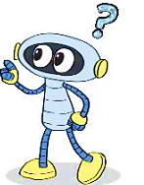
5
Tính.
a) 54 + 29 – 8
b) 62 – 38 + 7
a) 54 + 29 – 8
= 83 - 8
= 75
b) 62 – 38 + 7
= 24 + 7
= 31

